Slide 1
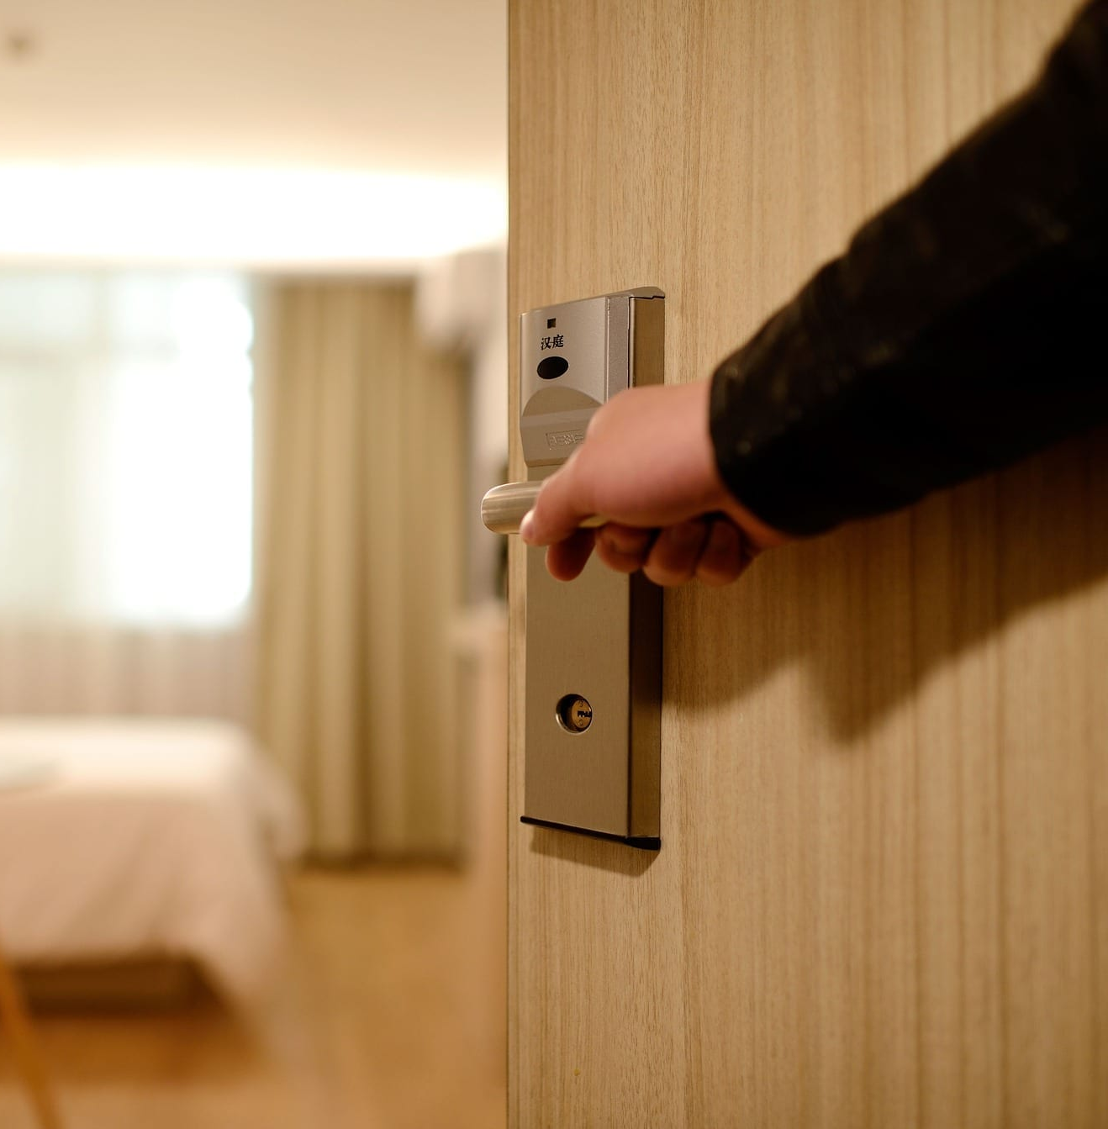
-Presentación de Reto-
Hotel ID to Combat Human Trafficking

Slide 2
OVERVIEW

Slide 3

-El reto-
Las víctimas de trata de personas a menudo son fotografiadas en habitaciones de hoteles. Las cadenas de hoteles, por lo general, manejan habitaciones similares entres sus distintas sucursales. Por lo tanto, la identificación de estos hoteles puede ser útil para la investigación de este delito.
Objetivo:
Con ayuda de imágenes obtenidas por medio de la app, TraffickCam, se busca poder identificar hoteles por medio de imágenes.

Slide 4
PREPARACIÓN DE DATOS

Slide 5
-Tratamiento de datos-
•
•
•
Separación
Datos nulos
Entrenamiento (70%) y validación (30%)
Eliminar clases vacías
Sobremuestreo y submuestreo
El número de datos por clase variaba mucho, por lo que se buscó regularizar y balancear las clases.
1er acercamiento: Dejar 17 imágenes por clase
2do acercamiento: Dejar clases con +11 elementos y aplicar sobremuestreo para tener min. 35 por clase. En la selección de modelo se probó utilizar pesos para reducir el sesgo por cantidad de imágenes.

Slide 6
SELECCIÓN
DEL MODELO

Slide 7
Comparación de modelos
Accuracy
Top-k cat. acc.
Training
0.86
0.94
Validation
0.36
0.54
Accuracy
Top-k cat. acc.
Training
0.27
0.48
Validation
0.15
0.31

Slide 8
Hiperparámetros
Learning rate: 1x10^-4
Epochs: 50
Steps_per_epoch: 100
Validations_steps: 50
Loss_function: categorical_crossentropy
Optimizer: Adam

Slide 9
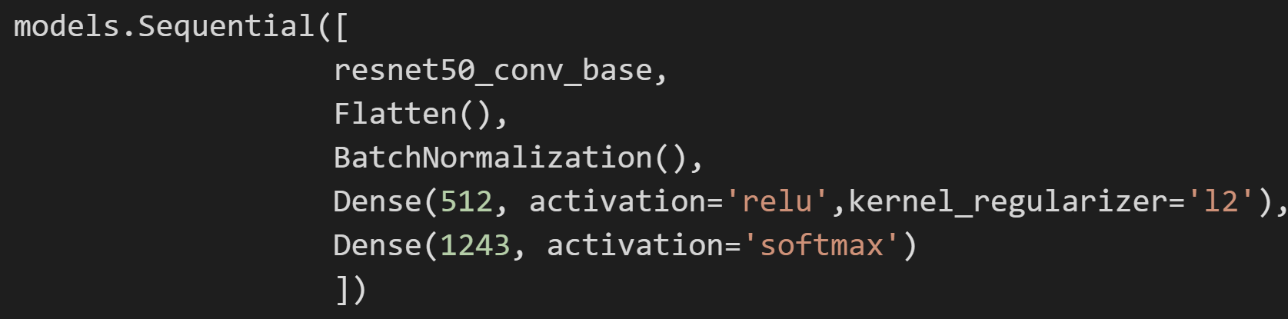
Arquitectura y Transfer Learning

Slide 10
RESULTADOS

Slide 11
Métricas
Accuracy
Top_k_categorical_accuracy

Slide 12
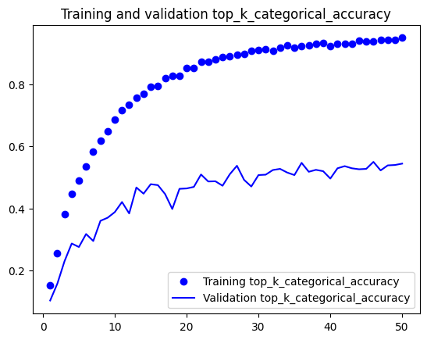
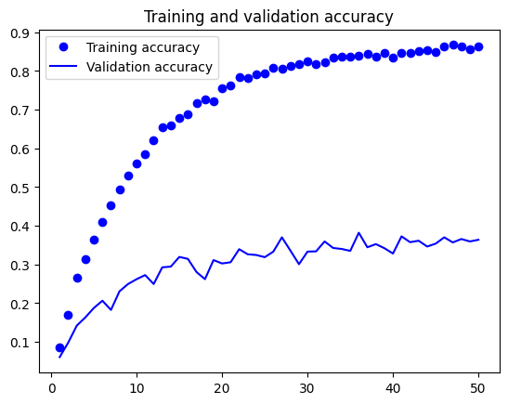
Accuracy
Top k categorical accuracy

Slide 13
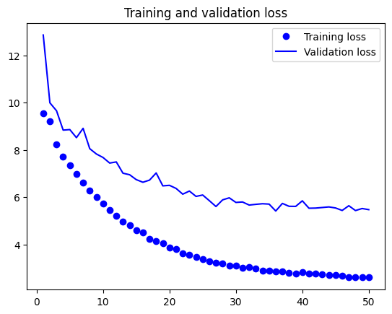
Categorical crossentropy loss

Slide 14
Resultados
Accuracy
Top-k categorical accuracy
0.86
0.94
Training
0.36
0.54
Validation

Slide 15

-Gracias-
Equipo 5
Aralí Mata
Angel Corrales
Yolanda Elizondo
Daniel Cázares
Izael Rascón

